Slide 1








NoSQL

Slide 2



Nội dung
DƯỚI ĐÂY LÀ NỘI DUNG BÀI THUYẾT TRÌNH HÔM NAY
NoSQL là gì
8 tính năng chính của NoSQL
Ưu điểm và nhược điểm của NoSQL
Một số loại mô hình cơ sở dữ liệu NoSQL
NoSQL và SQL
Nên sử dụng NoSQL trong trường hợp nào?

Slide 3

NoSQL là gì
-NoSQL (Not only SQL) là một loại cơ sở dữ liệu không quan hệ (non-relational database), được xây dựng dành riêng cho mô hình dữ liệu có sơ đồ linh hoạt để xây dựng các ứng dụng hiện đại (như document-oriented, key-value, column-family, graph,…).
-Cơ sở dữ liệu NoSQL được công nhận rộng rãi vì tính dễ phát triển, có khả năng mở rộng theo chiều ngang (horizontal scaling) để xử lý lượng dữ liệu lớn, mở rộng chức năng cũng như hiệu năng ở quy mô lớn.

Slide 4
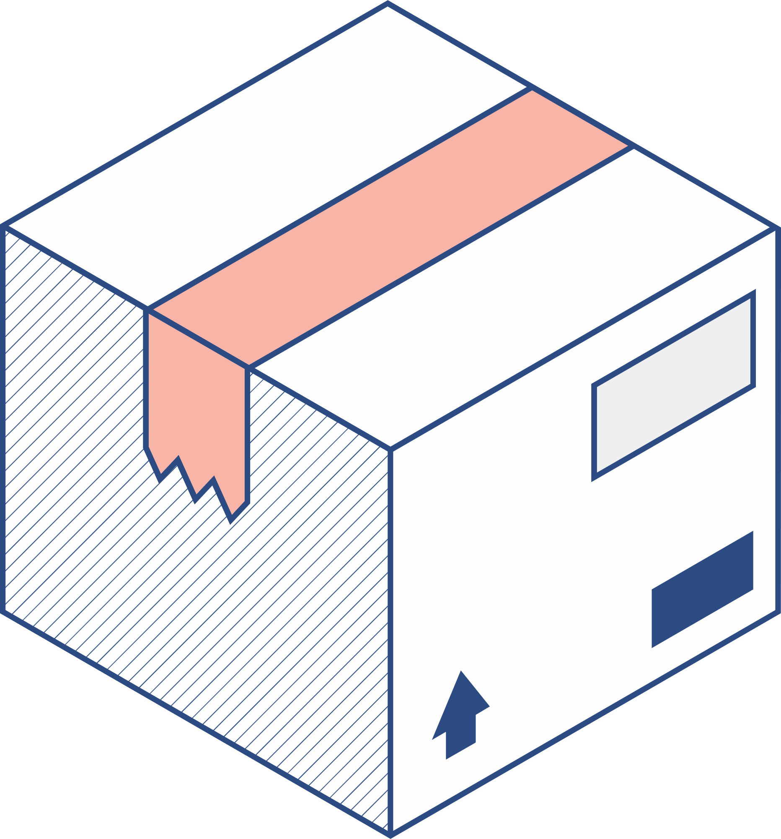



Ứng dụng của NoSQl
-Ứng dụng thực tế của CSDL NoSQL
+Big Data: Xử lý lượng dữ liệu lớn (Hadoop, Cassandra)
+AI & Machine Learning: Lưu trữ dữ liệu huấn luyện mô hình
+IoT (Internet of Things): Xử lý dữ liệu cảm biến theo thời gian thực (Redis)
+Mạng xã hội: Quản lý người dùng, phân tích quan hệ (Neo4j - Facebook Graph)
+Thương mại điện tử: Quản lý giỏ hàng, gợi ý sản phẩm (DynamoDB, Redis)

Slide 5
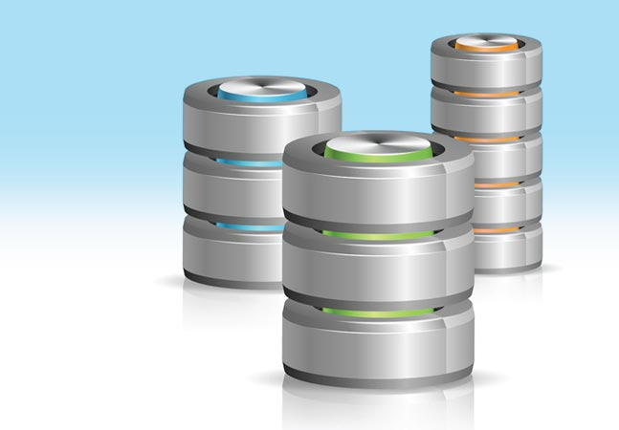
2. 8 tính năng chính của NoSQL
1.Sơ đồ động(Dynamic Schema)
2.Khả năng mở rộng ngang (Horizontal scalability)
3.Dựa trên tài liệu (Document-based)
4.Dựa trên khóa-giá trị (Key-value-based)
5.Dựa trên cột (Column-based):
6.Phân tán và khả năng sẵn sàng cao (Distributed and high availability):
7. Tính linh hoạt (Flexibility)
8.Hiệu suất (Performance):

Slide 6

2. 8 tính năng chính của NoSQl
1.Sơ đồ động (Dynamic schema)
-NoSQL không có sơ đồ cố định và có thể điều chỉnh các cấu trúc dữ liệu đang thay đổi mà không cần di chuyển hoặc thay đổi sơ đồ.
2.Khả năng mở rộng ngang (Horizontal scalability)
-Cơ sở dữ liệu NoSQL được thiết kế để mở rộng ra bằng cách thêm nhiều nút vào một cụm cơ sở dữ liệu, làm cho chúng phù hợp để xử lý lượng lớn dữ liệu và mức độ lưu lượng truy cập cao.
3. Dựa trên tài liệu (Document-based)
-Một số cơ sở dữ liệu NoSQL, chẳng hạn như MongoDB, sử dụng một mô hình dữ liệu dựa trên tài liệu, trong đó dữ liệu được lưu trữ ở định dạng bán cấu trúc không có sơ đồ, chẳng hạn như JSON hoặc BSON.

Slide 7

2. 8 tính năng chính của NoSQl
4. Dựa trên khóa-giá trị (Key-value-based)
Một số cơ sở dữ liệu NoSQL khác, chẳng hạn như Redis, sử dụng một mô hình dữ liệu dựa trên khóa-giá trị, trong đó dữ liệu được lưu trữ dưới dạng một bộ sưu tập các cặp khóa-giá trị.
5. Dựa trên cột (Column-based):
-Một số cơ sở dữ liệu NoSQL, chẳng hạn như Cassandra, sử dụng một mô hình dữ liệu dựa trên cột, trong đó dữ liệu được tổ chức thành các cột thay vì các hàng.
6. Phân tán và khả năng sẵn sàng cao (Distributed and high availability)
-Cơ sở dữ liệu NoSQL thường được thiết kế để có sẵn cao và tự động xử lý lỗi nút và sao chép dữ liệu trên nhiều nút trong một cụm cơ sở dữ liệu.

Slide 8

2. 8 tính năng chính của NoSQl
7. Tính linh hoạt (Flexibility):
-Cơ sở dữ liệu NoSQL cho phép các nhà phát triển lưu trữ và truy xuất dữ liệu một cách linh hoạt và động, với hỗ trợ cho nhiều loại dữ liệu và các cấu trúc dữ liệu đang thay đổi.
8.Hiệu suất (Performance):
-Cơ sở dữ liệu NoSQL được tối ưu hóa cho hiệu suất cao và có thể xử lý một khối lượng lớn các thao tác đọc và ghi, làm cho chúng phù hợp cho dữ liệu lớn và các ứng dụng thời gian thực.

Slide 9

3. Ưu, nhược điểm NoSQL

Slide 10

Ưu điểm NoSQL
1. Linh hoạt trong mô hình dữ liệu
·Không bị ràng buộc bởi lược đồ cố định (schema-free) như SQL.
·Hỗ trợ lưu trữ nhiều loại dữ liệu: dạng key-value, văn bản, column-family, đồ thị.
·Dễ dàng thay đổi cấu trúc dữ liệu mà không cần chỉnh sửa toàn bộ hệ thống.
·Ví dụ: MongoDB cho phép lưu trữ dữ liệu JSON động, thay đổi linh hoạt theo yêu cầu.
2. Hiệu suất cao và khả năng mở rộng tốt
·Mở rộng theo chiều ngang (Horizontal Scaling) thay vì mở rộng theo chiều dọc như SQL.
·Hỗ trợ sharding (phân tán dữ liệu) giúp xử lý dữ liệu lớn dễ dàng.
·Ít ràng buộc hơn SQL nên có tốc độ đọc/ghi nhanh hơn.
·Ví dụ:
Cassandra có thể xử lý hàng triệu truy vấn mỗi giây bằng cách phân tán dữ liệu trên nhiều máy chủ.
Redis cung cấp truy xuất dữ liệu cực nhanh nhờ lưu trữ trong RAM.

Slide 11


Ưu điểm NoSQL
3. Hỗ trợ nhiều kiểu dữ liệu phức tạp
·Không bị giới hạn trong bảng, hàng và cột như SQL.
·Hỗ trợ JSON, XML, key-value, đồ thị, column-family, phù hợp với nhiều loại ứng dụng khác nhau.
·Ví dụ:
o Neo4j dùng mô hình đồ thị (graph) giúp quản lý quan hệ phức tạp giữa các thực thể.
o MongoDB hỗ trợ tài liệu JSON giúp lưu trữ dữ liệu linh hoạt.
4. Tích hợp tốt với các ứng dụng hiện đại
·Tương thích tốt với các hệ thống microservices, container (Docker, Kubernetes).
·Hỗ trợ xử lý thời gian thực, phù hợp với AI, IoT, Blockchain.
·Có thể kết hợp với SQL trong mô hình cơ sở dữ liệu lai.
·Ví dụ:
Firebase Firestore hỗ trợ cơ sở dữ liệu thời gian thực cho ứng dụng di động.
DynamoDB của AWS giúp tối ưu hóa hiệu suất cho ứng dụng web.

Slide 12


Ưu điểm NoSQL
5. Khả năng chịu lỗi cao
·NoSQL thường có cơ chế tự động sao chép dữ liệu trên nhiều máy chủ.
·Nếu một máy chủ bị lỗi, hệ thống vẫn hoạt động mà không bị gián đoạn.
·Hỗ trợ multi-master replication, giúp tăng độ tin cậy.
·Ví dụ:
Cassandra có khả năng chịu lỗi tốt bằng cách phân phối dữ liệu trên nhiều máy chủ trong cluster.
MongoDB Replica Set giúp đảm bảo hệ thống không bị downtime khi một node gặp sự cố.
6. Dễ triển khai trên Cloud & DevOps
·Tối ưu hóa cho các môi trường Cloud như AWS, Azure, GCP.
·Hỗ trợ mô hình Database-as-a-Service (DBaaS) giúp quản lý dễ dàng.
·Tích hợp tốt với CI/CD, Kubernetes, Docker.
·Ví dụ:
o DynamoDB (AWS) có khả năng tự động mở rộng mà không cần quản lý cơ sở hạ tầng.
o Firestore (Google Firebase) hỗ trợ đồng bộ dữ liệu real-time trên cloud.

Slide 13


Ưu điểm NoSQL
7. Không cần DBA (Database Administrator) chuyên sâu
·NoSQL có cơ chế tự động mở rộng, tự động sao lưu, tự tối ưu, giảm nhu cầu về DBA.
·Các hệ thống như MongoDB Atlas, DynamoDB có giao diện quản lý đơn giản, dễ sử dụng.
·Ví dụ:
o MongoDB Atlas giúp quản lý cơ sở dữ liệu dễ dàng mà không cần DBA.
o Firebase Firestore hỗ trợ backend không cần quản lý (serverless).
Kết luận:
=> NoSQL là một giải pháp cơ sở dữ liệu linh hoạt, hiệu suất cao và dễ mở rộng, đặc biệt phù hợp với các hệ thống hiện đại như Big Data, AI, IoT và microservices.
=> Với khả năng hỗ trợ nhiều loại dữ liệu, tích hợp tốt với cloud, khả năng chịu lỗi cao, và không cần quản lý phức tạp, NoSQL giúp doanh nghiệp dễ dàng xây dựng các hệ thống quy mô lớn mà vẫn đảm bảo hiệu suất và tính sẵn sàng.

Slide 14


Nhược điểm NoSQL
1. Thiếu tính nhất quán (Consistency - theo CAP Theorem)
Hầu hết NoSQL ưu tiên tính sẵn sàng (Availability) và phân vùng chịu lỗi (Partition Tolerance) hơn tính nhất quán (Consistency).
Dữ liệu có thể không được cập nhật đồng thời trên tất cả các node, dẫn đến tình trạng dữ liệu lỗi thời.
Ví dụ:
Giả sử bạn có một ứng dụng thương mại điện tử dùng MongoDB để lưu thông tin đơn hàng. Khi người dùng đặt hàng, hệ thống cần:
Giảm số lượng sản phẩm trong kho.
Cập nhật trạng thái đơn hàng thành "Đã xác nhận".
Vấn đề:
Nếu việc cập nhật số lượng sản phẩm hoàn thành nhưng quá trình cập nhật trạng thái đơn hàng bị lỗi, dữ liệu sẽ bị sai lệch.
MongoDB không có cơ chế giao dịch mạnh như SQL để đảm bảo cả hai thao tác trên được thực hiện đồng thời.
Nếu có nhiều máy chủ (replica set), có thể xảy ra tình trạng dữ liệu lỗi thời (có máy đã cập nhật, có máy chưa cập nhật).

Slide 15

Nhược điểm NoSQL
2. Thiếu chuẩn hóa và hỗ trợ giao dịch hạn chế
Không hỗ trợ ACID mạnh mẽ như SQL, khiến các giao dịch nhiều bước trở nên khó thực hiện.
Một số NoSQL như MongoDB có hỗ trợ giao dịch, nhưng vẫn chưa tối ưu như SQL.
3. Hỗ trợ truy vấn phức tạp kém
Không có chuẩn ngôn ngữ truy vấn thống nhất như SQL.
Không hỗ trợ tốt việc JOIN giữa nhiều bảng (vì thường là thiết kế phi quan hệ).
Nếu muốn truy vấn phức tạp, có thể phải viết mã xử lý nhiều hơn so với SQL.
Ví dụ:
Bạn có một hệ thống mạng xã hội sử dụng Cassandra để lưu trữ bài viết và bình luận. Bạn muốn tìm tất cả các bài viết có hơn 100 lượt thích và có bình luận trong 24 giờ qua.
Vấn đề:
Cassandra không hỗ trợ JOIN, nên bạn không thể dễ dàng kết hợp bảng "bài viết" và "bình luận".
Phải lưu trữ dữ liệu dư thừa (ví dụ: lưu riêng bài viết có hơn 100 lượt thích) để truy vấn nhanh hơn.
Nếu dữ liệu quá lớn, phải quét toàn bộ database để tìm bài viết phù hợp, gây giảm hiệu suất.

Slide 16

Nhược điểm NoSQL
4. Chi phí lưu trữ cao
Dữ liệu thường được lưu trữ theo dạng key-value, document hoặc column-family, có thể dẫn đến trùng lặp dữ liệu nhiều hơn so với SQL.
Việc lưu trữ theo cách này giúp tăng tốc độ truy vấn nhưng lại tốn nhiều dung lượng hơn.
5. Khó khăn trong bảo trì và quản lý dữ liệu
Không có chuẩn chung, mỗi hệ thống NoSQL có cách quản lý khác nhau (MongoDB, Cassandra, Redis, v.v.).
Việc sao lưu, phục hồi và đồng bộ dữ liệu có thể phức tạp hơn SQL.

Slide 17


Nhược điểm NoSQL
6. Hạn chế trong bảo mật
Hệ thống SQL có các cơ chế bảo mật mạnh như phân quyền người dùng, kiểm soát truy cập, trong khi NoSQL thường có bảo mật yếu hơn.
Một số NoSQL ban đầu không có cơ chế xác thực mạnh (ví dụ: MongoDB trước đây mặc định không có mật khẩu, hay Redis có rất nhiều vụ bị tấn công do mở cổng 6379 mà khô ng có bảo mật).
7. Cần kiến thức chuyên sâu khi thiết kế hệ thống
Không thể chỉ áp dụng tư duy của SQL vào NoSQL, cần hiểu rõ đặc điểm của từng loại NoSQL (Document, Key-Value, Column, Graph).
Nếu thiết kế sai từ đầu, có thể dẫn đến hiệu suất kém hoặc khó mở rộng sau này.

Slide 18

Khi nào nên dùng NoSQL?
Khi cần tốc độ cao, khả năng mở rộng tốt (vd: hệ thống big data, IoT, social network).
Khi dữ liệu có cấu trúc linh hoạt, không cần ràng buộc quan hệ quá chặt chẽ.
Khi ưu tiên tính sẵn sàng hơn tính nhất quán (vd: hệ thống log, cache).
Tóm lại: NoSQL mạnh về tốc độ và khả năng mở rộng, nhưng SQL vẫn là lựa chọn tốt cho các hệ thống cần tính nhất quán cao và giao dịch phức tạp.

Slide 19


Một số loại mô hình CSDL NoSQL

Slide 20

1. Key-Value Stores (Kho lưu trữ Khóa-Giá trị)

Slide 21


Đặc điểm kỹ thuật
Mỗi giá trị được lưu trữ dưới dạng BLOB (Binary Large Object) và cơ sở dữ liệu không quan tâm đến nội dung của nó
Không hỗ trợ truy vấn phức tạp trên giá trị
Thao tác CRUD (Create, Read, Update, Delete) rất đơn giản và hiệu quả
Hỗ trợ khả năng mở rộng ngang (horizontal scaling) tuyệt vời

Slide 22


Key-Value Stores
CƠ CHẾ HOẠT ĐỘNG
Key-Value Stores lưu trữ dữ liệu dưới dạng cặp khóa-giá trị
Tương tự như cấu trúc Map hoặc Dictionary trong lập trình

Slide 23
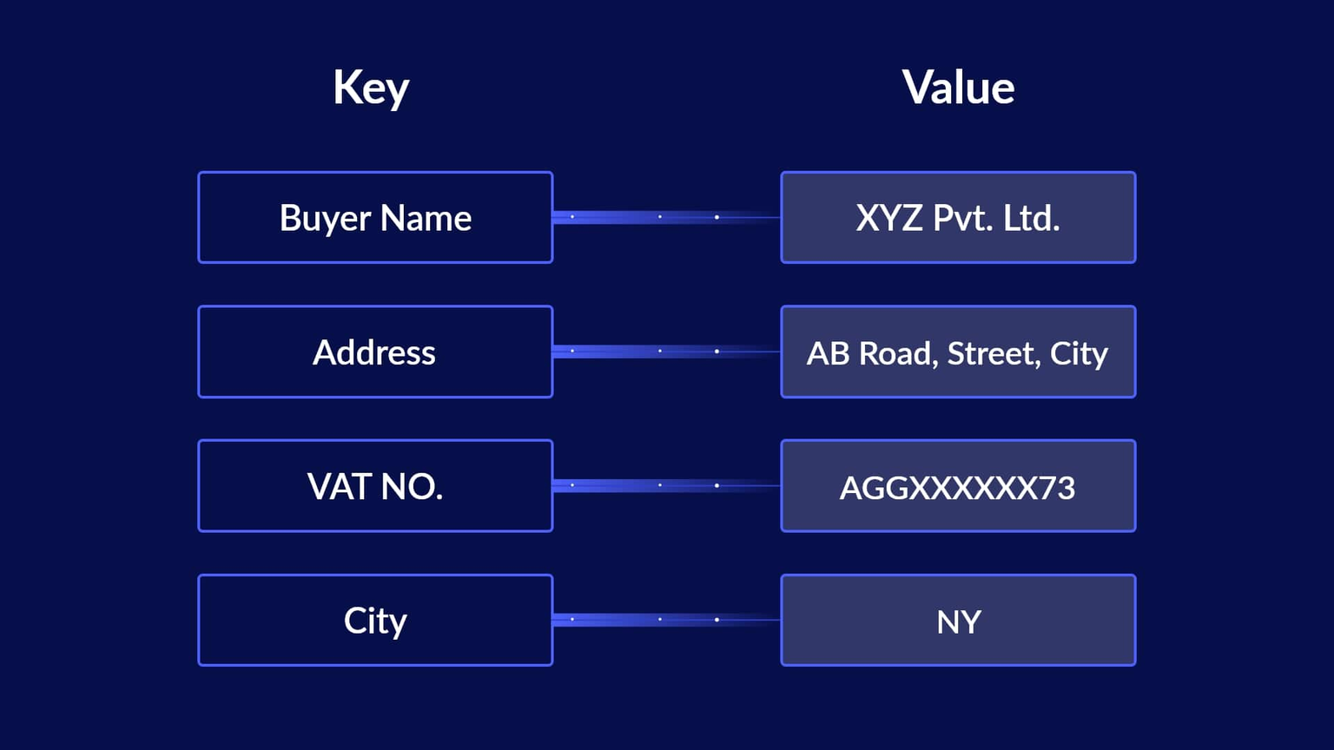

Mỗi khóa là duy nhất và trỏ đến một giá trị cụ thể, có thể là bất kỳ kiểu dữ liệu nào từ chuỗi đơn giản đến cấu trúc dữ liệu phức tạp.

Slide 24



Ưu điểm nổi bật:
Hiệu suất cực cao:
Khả năng mở rộng vượt trội:
Tốc độ truy xuất gần như không đổi (O(1)) cho các thao tác đọc/ghi đơn giản
Độ trễ cực thấp:
Dễ dàng phân phối trên nhiều nút mà không làm tăng độ phức tạp
Thời gian phản hồi tính bằng mili hoặc micro giây

Slide 25



Sử dụng bộ nhớ hiệu quả:
Đơn giản về mặt thiết kế:
Đặc biệt với các triển khai in-memory
API đơn giản, dễ hiểu và triển khai
Tính sẵn sàng cao
Không yêu cầu schema:
Dễ dàng triển khai với nhiều bản sao
Lưu trữ bất kỳ dữ liệu nào với độ phức tạp thấp

Slide 26






Trường hợp sử dụng lý tưởng:
Bộ nhớ đệm (caching)
Quản lý phiên người dùng (session management)
Lưu trữ cấu hình hệ thống
Quản lý giỏ hàng trong ứng dụng thương mại điện tử
Hệ thống nhắn tin và bảng xếp hạng

Slide 27




Các triển khai phổ biến:

Slide 28
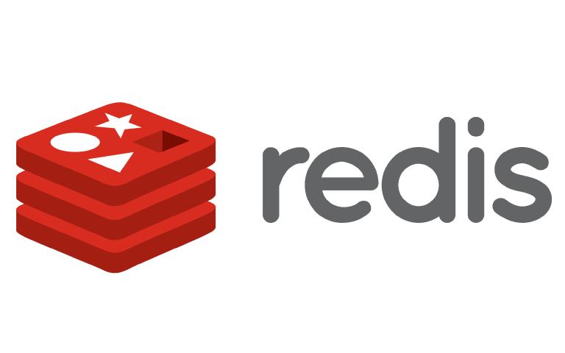
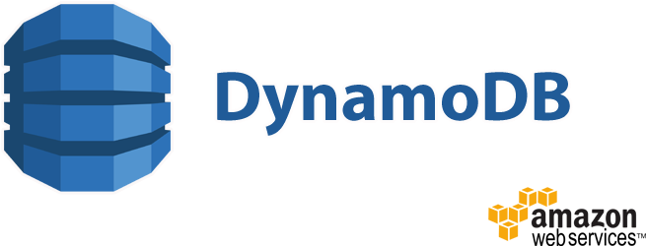
Redis
Phân tán cao, không có điểm hỏng đơn lẻ (no single point of failure)
Amazon DynamoDB
Phân tán cao, không có điểm hỏng đơn lẻ (no single point of failure)

Slide 29


Riak
Tập trung vào tính sẵn sàng cao và khả năng chịu lỗi
Memcached
Đơn giản, hiệu quả, thường được sử dụng làm hệ thống bộ nhớ đệm

Slide 30



2. Document Stores (Kho lưu trữ Tài liệu)

Slide 31



Cơ chế hoạt động:
DOCUMENT STORES LƯU TRỮ DỮ LIỆU DƯỚI DẠNG CÁC TÀI LIỆU BÁN CẤU TRÚC, THƯỜNG LÀ JSON, BSON, XML HOẶC YAML.
MỖI TÀI LIỆU CÓ THỂ CÓ CẤU TRÚC KHÁC NHAU VÀ CHỨA CÁC CẶP KHÓA-GIÁ TRỊ LỒNG NHAU, MẢNG VÀ CÁC KIỂU DỮ LIỆU KHÁC.

Slide 32




Đặc điểm kỹ thuật:
Dữ liệu được tổ chức thành các bộ sưu tập tài liệu (collections)
Hỗ trợ truy vấn phức tạp trên các trường trong tài liệu
Chỉ mục linh hoạt (flexible indexing) cho hiệu suất truy vấn tốt hơn
Hỗ trợ dữ liệu lồng nhau (nested data) và mảng (arrays)
Schema linh hoạt, cho phép thay đổi cấu trúc dữ liệu theo thời gian

Slide 33


Ưu điểm nổi bật:
Schema linh hoạt: Không cần xác định cấu trúc trước, có thể thay đổi theo thời gian
Dữ liệu phong phú: Lưu trữ dữ liệu phức tạp có cấu trúc lồng nhau
Developer-friendly: Mapping trực tiếp với đối tượng trong code, giảm "object-relational impedance mismatch"

Slide 34



Truy vấn mạnh mẽ: Hỗ trợ truy vấn phức tạp trên nội dung tài liệu
Khả năng đánh chỉ mục linh hoạt: Chỉ mục trên bất kỳ trường nào trong tài liệu
Dữ liệu tự chứa: Giảm nhu cầu join và normalize
Hiệu suất đọc cao: Cấu trúc tài liệu cho phép đọc toàn bộ dữ liệu liên quan trong một lần truy cập

Slide 35


Trường hợp sử dụng lý tưởng:
Quản lý nội dung (CMS)
Phân tích dữ liệu thời gian thực
Hồ sơ người dùng và dữ liệu sản phẩm
Ứng dụng blog và diễn đàn
Hệ thống quản lý quan hệ khách hàng (CRM)
Ứng dụng di động và trò chơi

Slide 36





Các triển khai phổ biến:
MongoDB: Nổi tiếng với tính năng đầy đủ, hiệu suất cao và cộng đồng lớn
Firebase Firestore: Từ Google, thiết kế cho ứng dụng di động và web thời gian thực
Couchbase: Kết hợp document store với key-value store
Apache CouchDB: Tập trung vào tính nhất quán và dễ sử dụng

Slide 37
3. Column-Oriented Stores (Kho lưu trữ hướng Cột)

Slide 38
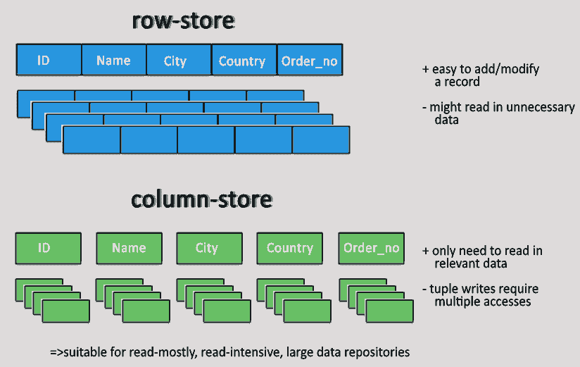
Column-Oriented Stores
CƠ CHẾ HOẠT ĐỘNG
Column-Oriented Stores lưu trữ dữ liệu theo cột thay vì theo hàng.
Các cột được nhóm thành "họ cột" (column families), và mỗi họ cột có thể chứa nhiều cột có liên quan đến nhau.

Slide 39


Đặc điểm kỹ thuật:
Tối ưu hóa cho việc đọc và ghi lượng lớn dữ liệu phân tán
Hiệu quả trong các thao tác phân tích và tổng hợp trên một số cột cụ thể
Tính năng nén dữ liệu mạnh mẽ (vì các giá trị tương tự thường được lưu trữ gần nhau)
Khả năng mở rộng tuyến tính (linear scalability)
Hỗ trợ tốt cho dữ liệu thưa thớt (sparse data)

Slide 40



Ưu điểm nổi bật:
Hiệu suất truy vấn tối ưu: Đặc biệt khi truy vấn trên tập hợp cột cụ thể
Nén dữ liệu hiệu quả: Các giá trị tương tự trong cùng một cột được lưu trữ gần nhau
Khả năng mở rộng tuyến tính: Mở rộng ngang đến hàng nghìn nút

Slide 41

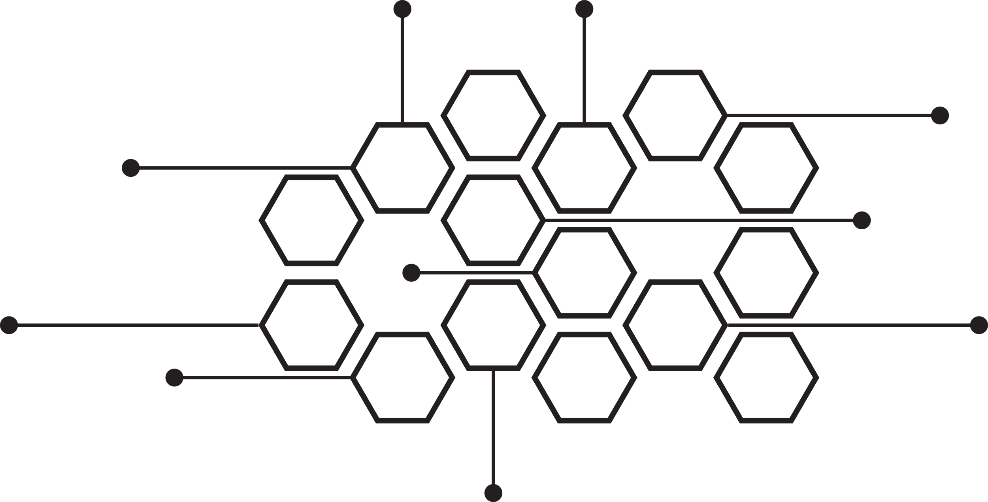



Xử lý ghi xuất sắc: Thiết kế đặc biệt cho khối lượng ghi lớn
Xử lý dữ liệu thưa thớt hiệu quả: Tiết kiệm không gian lưu trữ cho dữ liệu sparse
Tối ưu cho phân tích: Hiệu quả trong các thao tác tính toán trên toàn bộ cột
Phân vùng dữ liệu thông minh: Cho phép phân phối dữ liệu chiều ngang và chiều dọc

Slide 42


Trường hợp sử dụng lý tưởng:
Hệ thống phân tích dữ liệu lớn (Big Data analytics)
Hệ thống quản lý nhật ký (log management)
Lưu trữ dữ liệu cảm biến IoT
Hệ thống khuyến nghị và phân tích xu hướng
Dữ liệu chuỗi thời gian (time-series data)

Slide 43

Các triển khai phổ biến:

Slide 44


Apache Cassandra
Phân tán cao, không có điểm hỏng đơn lẻ (no single point of failure)
HBase
Dựa trên Hadoop, lý tưởng cho dữ liệu lớn

Slide 45


ScyllaDB
Tương thích với Cassandra nhưng tối ưu hóa hiệu suất
Google Bigtable
Dịch vụ cơ sở dữ liệu NoSQL của Google

Slide 46

4. Graph Stores (Kho lưu trữ Đồ thị)

Slide 47

Cơ chế hoạt động:
Graph Databases lưu trữ dữ liệu dưới dạng đồ thị, với các nút (nodes) đại diện cho các thực thể, các cạnh (edges) đại diện cho mối quan hệ giữa các thực thể, và cả nút và cạnh đều có thể chứa các thuộc tính (properties).

Slide 48



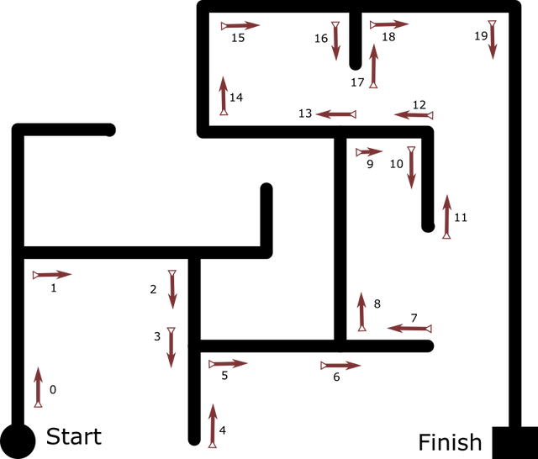
Đặc điểm kỹ thuật:
Truy vấn hiệu quả các mối quan hệ nhiều cấp (multi-level relationships)
Sử dụng ngôn ngữ truy vấn đồ thị như Cypher (Neo4j) hoặc Gremlin
Hiệu suất không bị suy giảm khi mạng lưới quan hệ phức tạp
Cấu trúc dữ liệu trực quan, phản ánh mối quan hệ trong thế giới thực
Hỗ trợ các thuật toán đồ thị như tìm đường đi ngắn nhất, phát hiện cộng đồng

Slide 49
Ưu điểm nổi bật:
Biểu diễn mối quan hệ vượt trội:
Hiệu suất truy vấn mối quan hệ:
Lưu trữ và quản lý mối quan hệ như thành phần dữ liệu chính
Truy vấn trực quan
Duyệt qua các mối quan hệ nhiều cấp không bị suy giảm hiệu suất
Ngôn ngữ truy vấn đồ thị (như Cypher) trực quan và dễ đọc

Slide 50



Mô hình dữ liệu tự nhiên
Phát hiện pattern và insight
Phản ánh trực tiếp cách dữ liệu liên kết trong thế giới thực
Dễ dàng phát hiện các mẫu phức tạp trong dữ liệu
Hỗ trợ thuật toán đồ thị
Mở rộng linh hoạt
Tích hợp các thuật toán như tìm đường đi ngắn nhất, phát hiện cộng đồng
Thêm nút và mối quan hệ mới không yêu cầu thay đổi schema

Slide 51




Trường hợp sử dụng lý tưởng:
Quản lý cơ sở hạ tầng mạng và IT
Dữ liệu liên kết (linked data) và cơ sở tri thức
Phân tích tác động và phân tích đường dẫn
Mạng xã hội và phân tích mối quan hệ
Hệ thống khuyến nghị (recommendation engines)
Phát hiện gian lận và phân tích rủi ro

Slide 52




Các triển khai phổ biến:

Slide 53
NoSQL
vs
SQL

Slide 54

Giới thiêu, định nghĩa
SQL | NoSQL
Cơ sở dữ liệu SQL chủ yếu được gọi là RDBMS hoặc Cơ sở dữ liệu quan hệ | Cơ sở dữ liệu NoSQL chủ yếu được gọi là cơ sở dữ liệu không liên quan hoặc phân tán
Structured query language (SQL) | Không có ngôn ngữ query
SQL databases có lược đồ được xác định trước | NoSQL databases sử dụng lược đồ động cho dữ liệu phi cấu trúc.
Nó được phát triển vào những năm 1970 để giải quyết các vấn đề với lưu trữ tệp phẳng | Được phát triển vào cuối những năm 2000 để khắc phục các vấn đề và hạn chế của SQL databases.

Slide 55
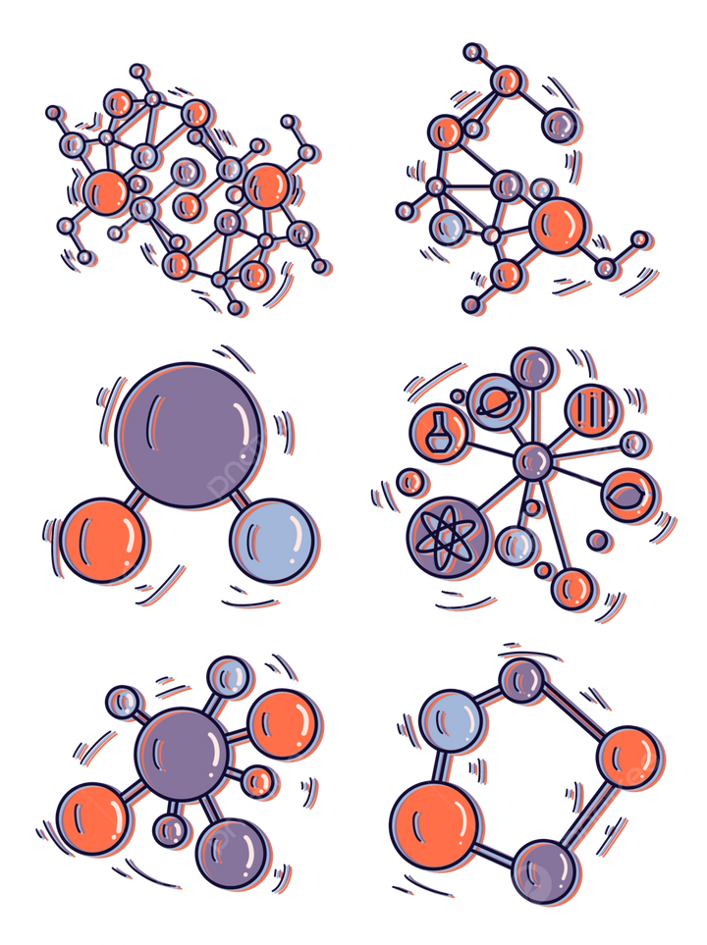
2. Cấu trúc dữ liệu
SQL | NoSQL
Dữ liệu được lưu trữ dưới dạng các bảng với hàng và cột. | Dữ liệu được lưu trữ dưới dạng tài liệu, bảng, đồ thị, column-family, hoặc cấu trúc dữ liệu khác.
Cần định nghĩa rõ ràng về cấu trúc dữ liệu trước khi sử dụng. | Không cần cấu trúc cố định, có thể thay đổi linh hoạt.

Slide 56



3. Quan hệ dữ liệu
SQL | NoSQL
Quan hệ giữa các bảng được định nghĩa rõ ràng bằng các khóa chính và khóa ngoại. | Không có quan hệ chuẩn như trong SQL, thường sử dụng denormalization.

Slide 57

3. Quan hệ dữ liệu
SQL | NoSQL
Quan hệ giữa các bảng được định nghĩa rõ ràng bằng các khóa chính và khóa ngoại. | Không có quan hệ chuẩn như trong SQL, thường sử dụng denormalization.

Slide 58


4. Nguyên tắc giao dịch dữ liệu
SQL | NoSQL
Tuân thủ ACID (Atomicity, Consistency, Isolation, Durability) – đảm bảo tính nhất quán. | Theo BASE (Basically Available, Soft State, Eventually Consistent) – linh hoạt hơn về tính nhất quán.
Phù hợp với ứng dụng cần độ chính xác cao. | Chấp nhận độ trễ dữ liệu để đạt hiệu suất cao.

Slide 59
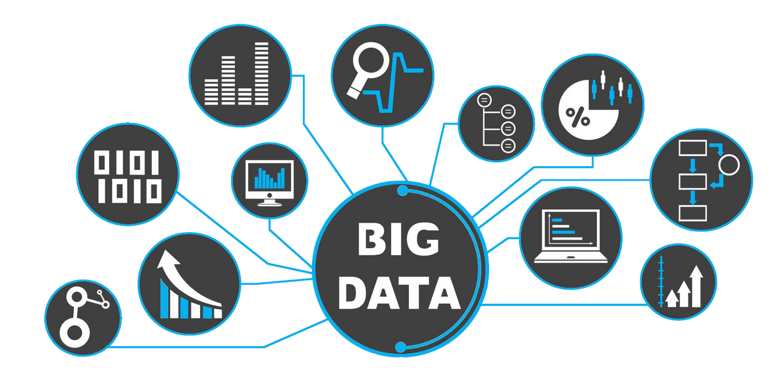

5. Khả năng mở rộng
SQL | NoSQL
Mở rộng theo chiều dọc (scale-up) bằng cách nâng cấp phần cứng. | Mở rộng theo chiều ngang (scale-out) bằng cách thêm nút vào hệ thống.
Phù hợp với hệ thống vừa và nhỏ. | Lý tưởng cho hệ thống lớn, dữ liệu tăng nhanh

Slide 60
Nên sử dụng NoSQL trong trường hợp nào?

Slide 61


1. Khi dữ liệu không có cấu trúc hoặc bán cấu trúc
SQL yêu cầu dữ liệu có cấu trúc cố định (schema)
Mỗi bảng phải có các cột được xác định trước
Dữ liệu trong bảng phải tuân theo định dạng này
Ngược lại khi dùng NoSQL
Linh hoạt trong cấu trúc dữ liệu: NoSQL cho phép lưu trữ dữ liệu ở dạng JSON, BSON, hoặc tài liệu mà không cần schema cố định.
Dễ dàng thay đổi mô hình dữ liệu: Nếu muốn thêm một trường mới, không cần chỉnh sửa lại toàn bộ bảng như trong SQL.

Slide 62

2. Khi cần mở rộng theo chiều ngang (Horizontal Scaling)
Hệ quản trị SQL truyền thống mở rộng theo chiều dọc (Vertical Scaling)
-> Muốn xử lý nhiều dữ liệu hơn thì phải nâng cấp máy chủ mạnh hơn (CPU, RAM).
Ngược lại khi dùng NoSQL
Hỗ trợ mở rộng theo chiều ngang (Sharding, Partitioning): Có thể chia nhỏ dữ liệu và lưu trữ trên nhiều máy chủ khác nhau mà vẫn đảm bảo hiệu suất cao.
Giúp tăng khả năng chịu tải: NoSQL cho phép phân tán dữ liệu trên nhiều node (máy chủ), giúp xử lý nhiều request hơn.

Slide 63

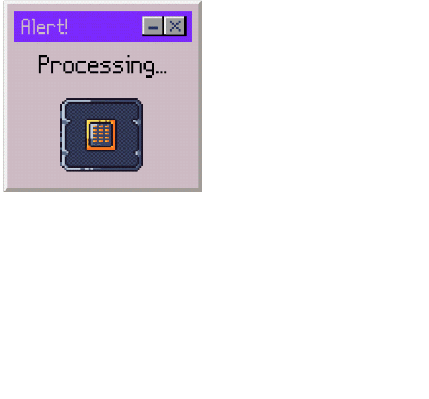


3. Khi tốc độ xử lý quan trọng hơn tính nhất quán
Hệ quản trị SQL tuân theo nguyên tắc ACID (Atomicity, Consistency, Isolation, Durability) để đảm bảo tính toàn vẹn dữ liệu
→ Điều này có thể làm chậm hiệu suất xử lý, đặc biệt khi có nhiều giao dịch đồng thời.
Ngược lại khi dùng NoSQL
Áp dụng mô hình BASE (Basically Available, Soft state, Eventually consistent) → Đảm bảo dữ liệu luôn có sẵn và có thể cập nhật sau.
Xử lý nhiều giao dịch đồng thời mà không làm giảm tốc độ.

Slide 64

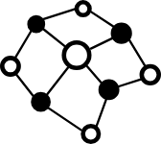
4. Không cần quan hệ giữa dữ liệu
SQL không tối ưu cho dữ liệu có quan hệ phức tạp, chẳng hạn như mạng xã hội hoặc hệ thống gợi ý.
Ngược lại khi dùng NoSQL
Cơ sở dữ liệu đồ thị (Graph Database) giúp lưu trữ và truy vấn dữ liệu quan hệ một cách tự nhiên.
Tốc độ truy vấn nhanh hơn so với SQL khi có quan hệ nhiều cấp.

Slide 65



5. Khi xử lý dữ liệu lớn (Big Data, Data Lake)
SQL có giới hạn khi làm việc với dữ liệu lớn (Big Data), đặc biệt là khi cần phân tán dữ liệu trên nhiều máy chủ.
Ngược lại khi dùng NoSQL
Xử lý dữ liệu phân tán tốt hơn.
Hỗ trợ lưu trữ dữ liệu có kích thước lớn mà không cần schema cố định.

Slide 66

Khi nào KHÔNG nên dùng NoSQL?
·Khi cần đảm bảo tính nhất quán mạnh (ACID) → SQL phù hợp hơn.
·Khi hệ thống có nhiều quan hệ phức tạp (many-to-many) → SQL tối ưu hơn.
·Khi dữ liệu ít thay đổi, không cần mở rộng lớn → SQL giúp đơn giản hóa quản lý dữ liệu.

Slide 67






























Cảm ơn mọi người đã lắng nghe

